Slide 1
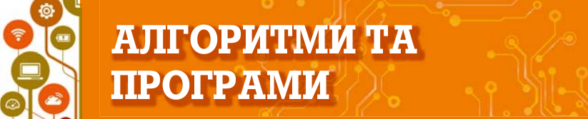




Урок 26
Середовище створення і редагування проєктів Scratch 3
5

Slide 2

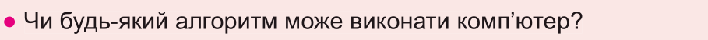


Давайте поміркуємо разом.

Slide 3
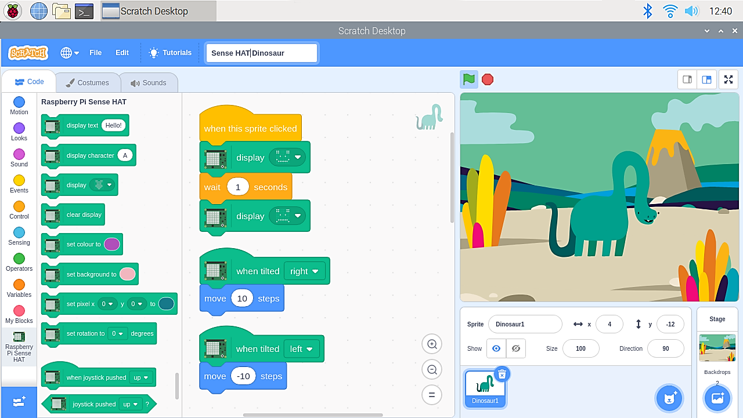
В цьому році ви будете складати програми в середовищі Scratch 3.

Slide 4
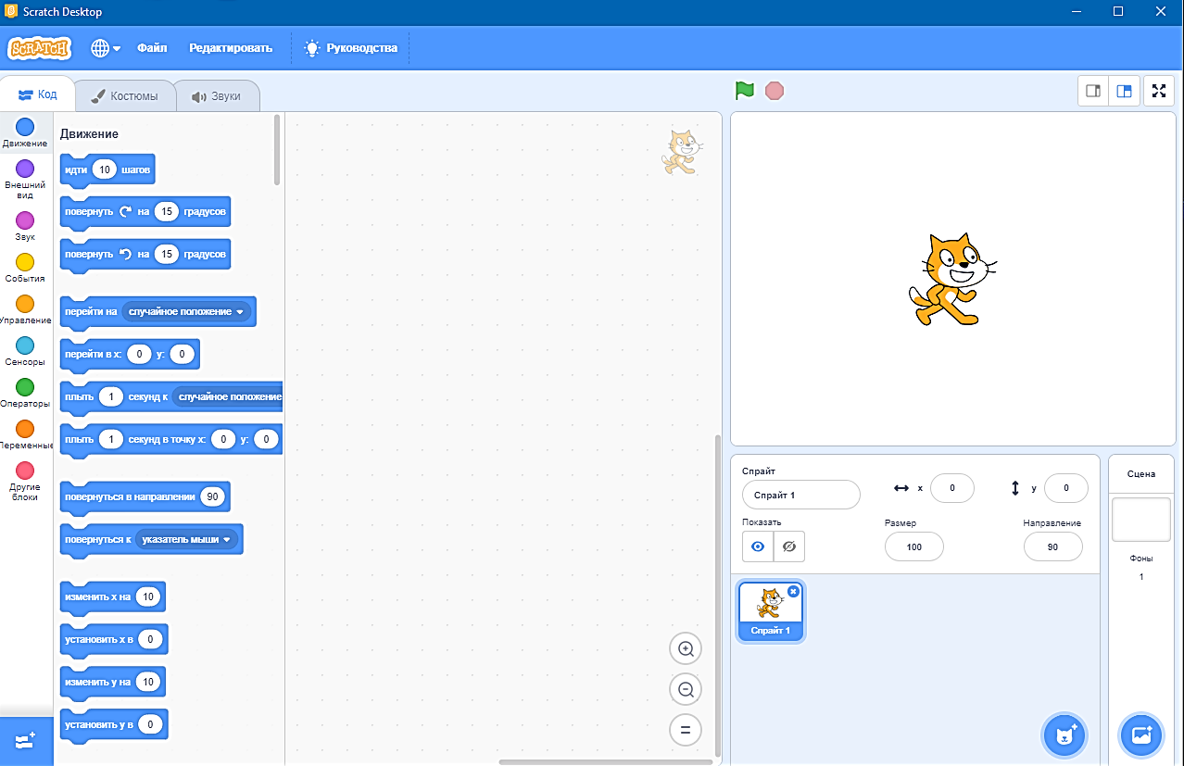
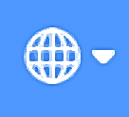
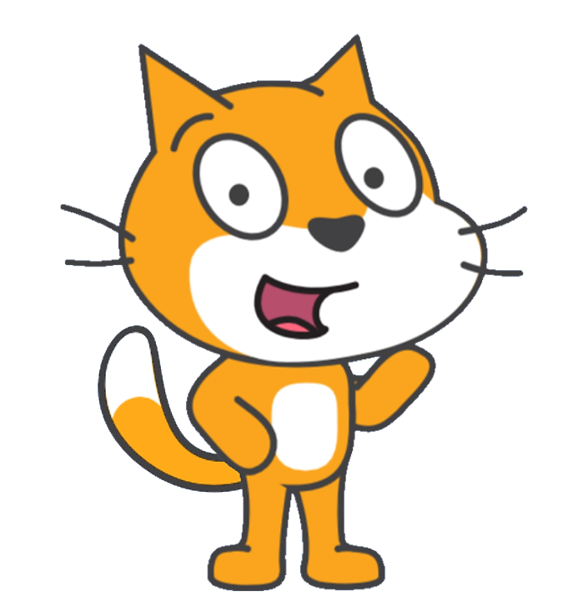
Після цього відкриється головне вікно середовища Scratch 3.
Кнопка списку мов інтерфейсу програми.

Slide 5
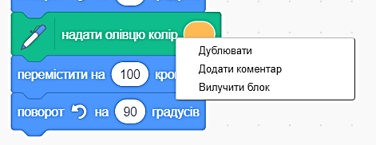
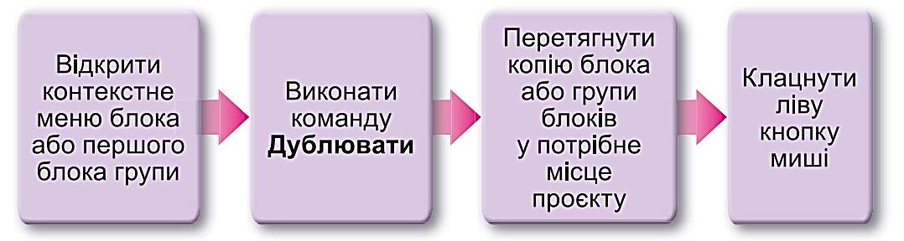
Блок або групу блоків можна дублювати (копіювати). Це робиться за допомогою контекстного меню блока.

Slide 6
Повну презентацію дивіться у відеоуроці.

